Slide 1
Herzlich Willkommen an der
10.00-10.20: Bachelor Betriebswirtschaft
10.25-10.45: Bachelor International Management

Slide 2
Struktur der Fakultät WW
ca. 1.142 Studierende an der Fakultät
21 Professuren, besetzt mit 21 Personen
14 fest angestellte Mitarbeiter/innen
  Informationen zu Professoren, Mitarbeitern, Institutionen, etc.:
  www.htwk-leipzig.de bzw. fww.htwk-leipzig.de/fakultät
BWL
16,5
VWL
3
Recht
1,5
Wirtschafts-informatik
1

Slide 3
Studienangebot der Fakultät WW
Bachelor-Studiengänge und Studiendekane
Betriebswirtschaft
International Management
Wirtschaftsingenieur-wesen
Prof. Dr. F. Gerstenberg
Prof. Dr. B. Sturm
Prof. Dr. A. Bierer
Master-Studiengänge und Studiendekane
Betriebswirtschaft
General Management
Wirtschaftsingenieur-wesen
Prof. Dr. H. Müller (SCM)
Prof. Dr. H. Müller (MA)
Prof. Dr. D. Kahlert

Slide 4
Bachelorstudiengang Betriebswirtschaft
Akademischer Grad: Bachelor of Arts / B.A.
Studienbeginn: Wintersemester
Zugangsvoraussetzung: Allgemeine oder fachgebundene
Hochschulreife, Fachhochschulreife bzw.
eine als gleichwertig bestätigte
Hochschulzugangsberechtigung
Regelstudienzeit: 6 Semester
Art und Umfang: Vollzeitstudium, 180 ECTS-Punkte
Akkreditierung: bis 2028

Slide 5
Zielsetzung des Studiengangs (1)
Auszug aus der Studienordnung:
„Das Studium bereitet durch anwendungsbezogene Lehre auf kaufmännische berufliche Tätigkeiten vor, welche die Beherrschung wissenschaftlicher Erkenntnisse erfordern.
Neben der betriebswirtschaftlichen Fachausbildung mit berufspraktischem Bezug werden Methodenkompetenz, Kommunikationsfähigkeit und Methoden der wissenschaftlichen Problemlösung vermittelt, die zu selbstständigem, verantwortungsbewusstem wirtschaftlichen Denken und Arbeiten befähigen.
Das Studium schafft auch die Grundlage für weiterführende wissenschaftliche Studien.“

Slide 6
Zielsetzung des Studiengangs (2)
Vermittlung von …
  breit angelegtem ökonomischen Wissen
  Kompetenzen zur Lösung betrieblicher Problemstellungen auf der Grundlage wissenschaftlicher Erkenntnisse und unter Anwendung wissenschaftlich fundierter Methoden (auch Fallstudien, Unternehmensplanspiel, Projektarbeiten, Praktikervorträge etc.)
  sozialen und kommunikativen Fähigkeiten
  Kompetenzen zum wissenschaftlichen Arbeiten

Slide 7
Studieninhalte
Das Studium setzt sich aus neun Modulgruppen zusammen:
  Mathematik / Statistik
  Grundlagen der Betriebswirtschaftslehre / Rechnungswesen
  Recht
  Volkswirtschaftslehre
  Informationsmanagement
  BWL Funktionallehren
  Sozial- und Methodenkompetenz
  Wahlpflichtmodule
  Abschlussmodul (Bachelorarbeit/Mündliche Abschlussprüfung)
  Zu einzelnen Modulen innerhalb der Gruppen und Semesterlage siehe Studienablaufplan und Modulhandbuch.

Slide 8
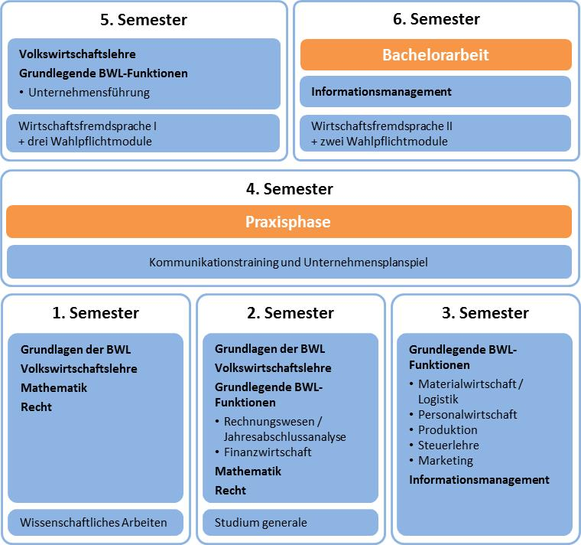
Ablauf

Slide 9
Praxisphase im Studiengang BWB
  im Normalfall im vierten Semester (lt. Studienablaufplan)
  umfasst i.d.R. drei Monate, mind. aber 12 Wochen praktische Tätigkeit in einem Unternehmen in Vollzeitbeschäftigung
  Ferner im vierten Semester: „Kommunikationstraining/Unternehmensplanspiel“ zur Vermittlung weitergehender Methoden- und Sozialkompetenz

Slide 10
Wahlpflichtmodule BWB – im 5. und 6. Semester
Wahlpflichtmodule 5. Semester (3 von n)
Bank- und Finanzmanagement I
Wertschöpfungsmanagement I
Marketing und Messewesen I
Personalmanagement I
Rechnungswesen und Controlling I
Betriebswirtschaftliche Steuerlehre und Prüfungswesen I
International Economics
Governance und Interne Revision
Projekt Informationsmanagement
Angewandte Statistik
International Economic Law
Wahlpflichtmodule 6. Semester (2 von n)
Bank- und Finanzmanagement II
Wertschöpfungsmanagement II
Marketing und Messewesen II
Personalmanagement II
Rechnungswesen und Controlling II
Betriebswirtschaftliche Steuerlehre und Prüfungswesen II
Innovationsmanagement und -politik
(Mindestgruppengröße für Wahlpflichtmodule: 10 Studierende)

Slide 11
Vorkurse in Mathematik – für BWB und IMB
Als Vorbereitung des Studiums werden den Studienanfängern unmittelbar vor Studienbeginn kostenfreie Vorkurse in Mathematik angeboten.
Sie richten sich in erster Linie an diejenigen, für die eine Auffrischung ihrer Schulkenntnisse in Mathematik sinnvoll erscheint, um dem Studienanfangs-
niveau besser entsprechen zu können.
Termine und Fristen
ab August Anmeldung über die Homepage
in den letzten zwei Septemberwochen
Informationen, Termine und Anmeldung unter:
https://www.htwk-leipzig.de/studieren/vor-dem-studium/vorkurse-einfuehrungswoche-und-studienstart/vorkurse/

Slide 12
Bewerbung/Zulassung
Bewerbungszeitraum: Vgl. HTWK-webpage, ca. 80 Studienplätze.
Auswahlkriterien
    Abschlussnote der Hochschulzugangsberechtigung
    (z.B. NC bei 1,7 im WS 20/21 und WS 21/22)
    Bonussystem
    Sofern eines der nachstehend aufgeführten Merkmale zutrifft, wird die Durchschnittsnote der HZB um den entsprechenden Bonus verbessert. Bei Erfüllung mehrerer Merkmale erfolgt eine Kumulierung der Boni.
1. Erfolgreicher Abschluss einer kaufmännischen Ausbildung = Bonus 0,3
2. Auslandsaufenthalt von mind. einem Jahr = Bonus 0,2

Slide 13
Bewerbung/Zulassung
  Beratung zu Studienwahl, Studienvoraussetzungen sowie zum Bewerbungs- und Zulassungsverfahren:
  Frau Preußker - Dezernat für Studienangelegenheiten, Zulassungsamt
  Frau Herrmann - Dezernat für Studienangelegenheiten, Schülerbüro
  Frau Dr. Paeßler - Ansprechpartnerin für ausländische Studierende
  Sprechzeiten: Montag 13.00 bis 15.00 Uhr
  Dienstag 13.00 bis 17.00 Uhr
  Donnerstag 09.30 bis 11.30 Uhr und 13.00 bis 15.00 Uhr
  Freitag 09.00 bis 11.00 Uhr
  HTWK, Eichendorffstraße 2, 04277 Leipzig

Slide 14
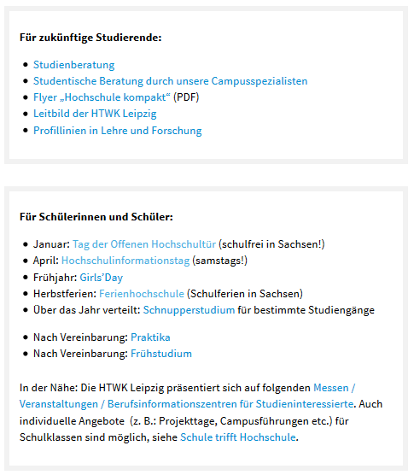
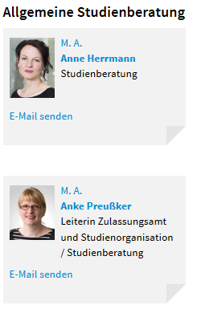
Informationen im Internet

Slide 15
Ansprechpartner
Prof. Dr. Florian Gerstenberg
Studiendekan BWB
Telefon: 0341 / 3076-6543
E-Mail: florian.gerstenberg@htwk-leipzig.de
Postanschrift:
HTWK Leipzig
Fakultät Wirtschaftswissenschaft und Wirtschaftsingenieurwesen
Postfach 30 11 66
04251 Leipzig

